Slide 1
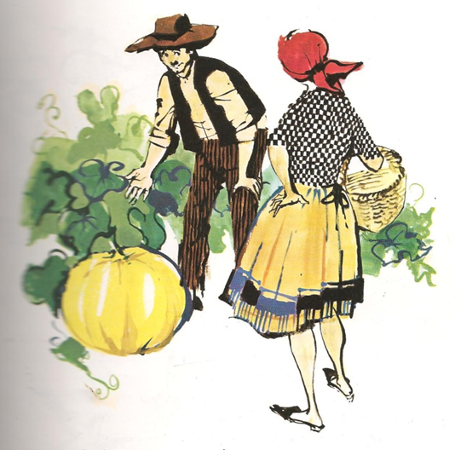
Mestre Grilo cantava e a giganta dormia
Agrupamento de Escolas de Vila Nova de Paiva
Aquilino Ribeiro

Slide 2
Introdução
O conto que eu escolhi chama-se “Mestre grilo cantava e a giganta dormia” que é da autoria do escritor Aquilino Ribeiro.
Aquilino Gomes Ribeiro (1885-1963) nasceu em Carregal de Tabosa no concelho de Sernacelhe e faleceu em Lisboa, em
Frequentou os seminários de Viseu, Lamego e Beja.
Este escritor participou na luta pela implantação da República.
Este escritor também é o patrono da nossa escola. Escreveu várias obras, mas a mais conhecida é ”O Romance da Raposa”.
Muitos dos seus livros estão expostos no átrio da nossa escola , junto ao gabinete do GAP.
Este mês faz 100 anos que foi editado o seu livro “Terras do Demo”, por isso a Câmara Municipal de Vila Nova de Paiva fez uma edição especial desta obra.
Durante o mês de maio decorrerão vários eventos para comemorar esta data, em Soutosa, em Viseu e em Lisboa.

Slide 3
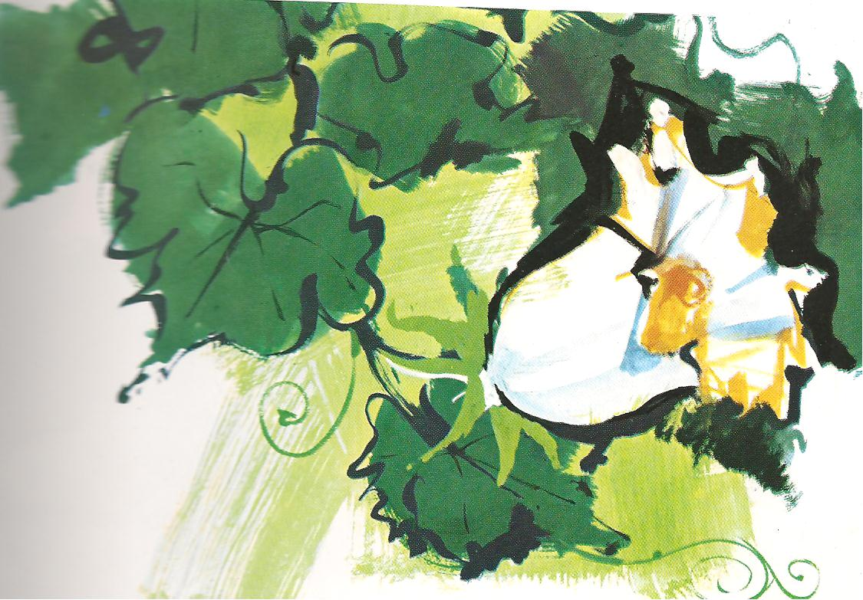
Apresentação da personagem principal – a abóbora
Era uma vez uma abóbora que nasceu de uma flor muito bonita que até parecia um cálice de ouro.
Perto dela viviam vários animais (as abelhas, um grilo, dois ralos, uma cigarra…)
Esta abóbora só queria dormir, mas os animais que ali viviam não a deixavam descansar.

Slide 4
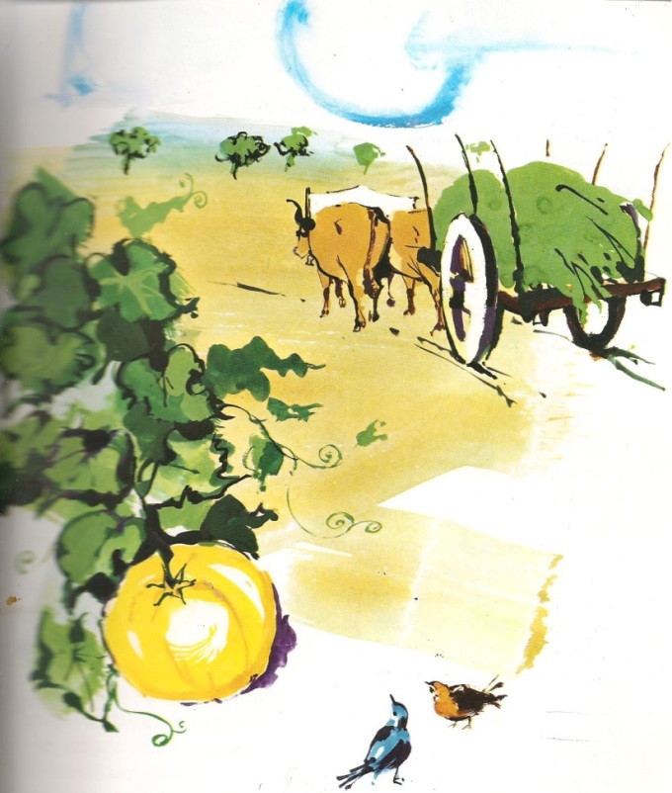

O destino da abóbora
Um dia apareceu por ali o senhor José Barnabé e a D. Feliciana Laureana e começaram a conversar sobre o destino da abóbora. Eles não estavam de acordo, o marido queria guardá-la para semente, a esposa queria fazer uma sopa com ela.

Slide 5
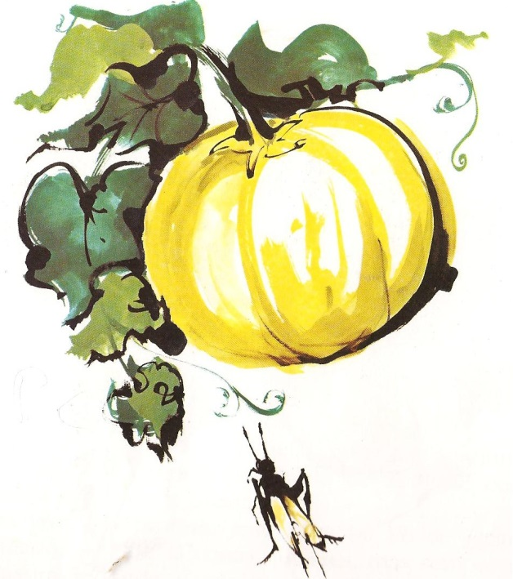
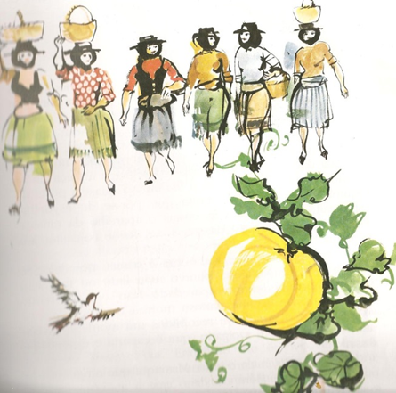
A discussão entre a abóbora e o grilo
A abóbora continuava a dormir quando apareceu o grilo a fazer troça dela.
Ela fez de conta que não o ouvia e não lhe deu importância, mas continuava a crescer tanto que já estava a tapar a toca do grilo.
Ele, zangado com esta situação decidiu vingar-se dela.

Slide 6
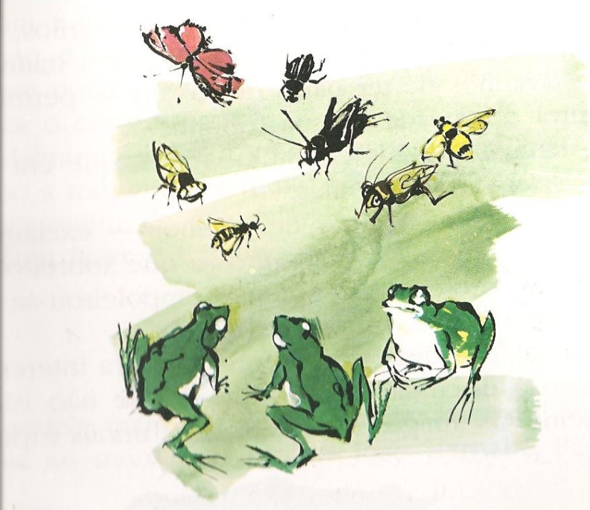
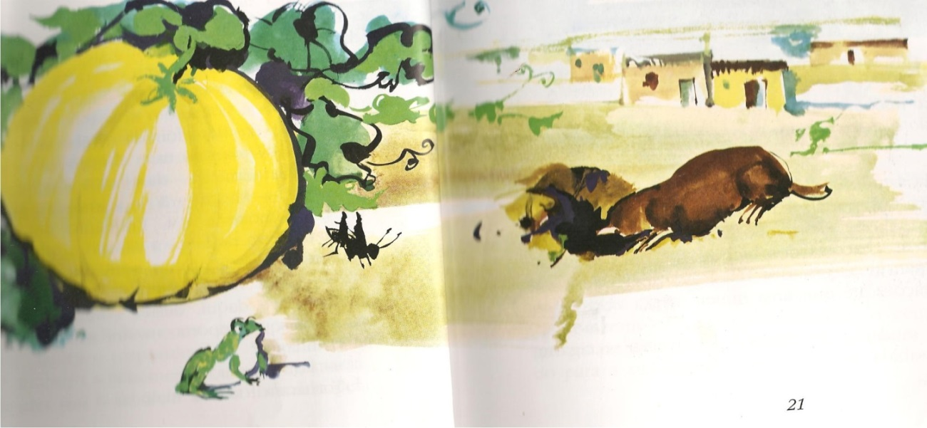
A vingança do grilo
Então o grilo foi pedir ajuda aos outros insetos que viviam ali nas redondezas.
Depois de muitas ideias, o sapo sugeriu que pedissem à toupeira para lhe serrar as raízes.
Ao outro dia, os donos da fazenda passaram por ali e repararam que a abóbora estava murcha. Então o senhor José Barnabé mandou regá-la.

Slide 7
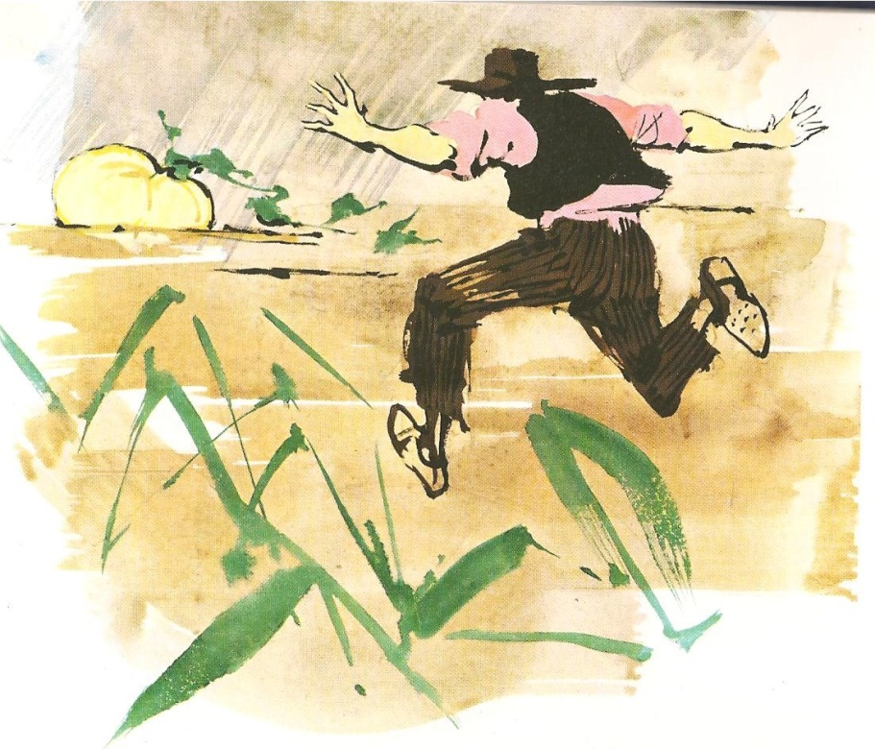
A abóbora desprendeu-se e foi levada pela enxurrada.
De repente, veio uma grande tempestade. Trovejou muito e choveu com intensidade, destruindo as culturas da fazenda do Sr. José Barnabé.
Então a abóbora soltou-se e começou a rolar pela fazenda.

Slide 8
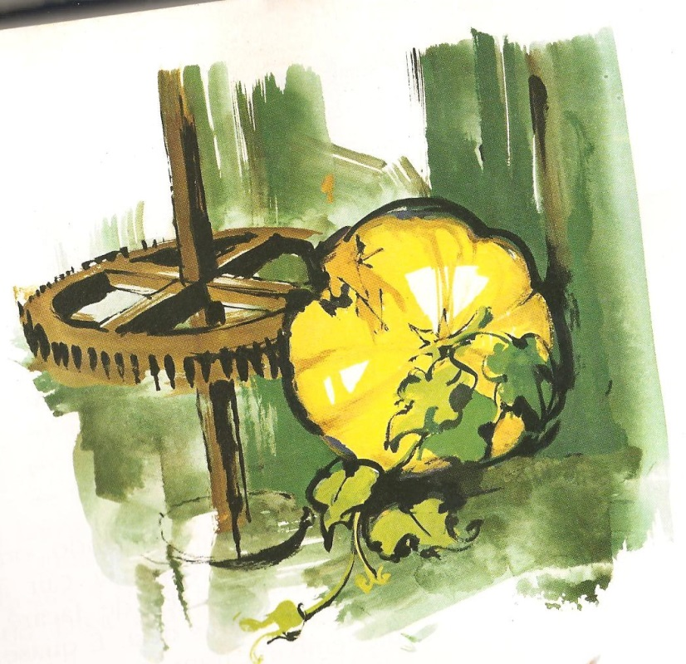
A abóbora cai na panelinha
Foi embater na mó de um moinho.
Os donos do moinho, ao ver a abóbora estatelada contra a mó, ficaram muito felizes porque já tinham com que fazer a sopa.
Então puxaram-na com a ajuda de um sacho e levaram-na para a cozinha.

Slide 9
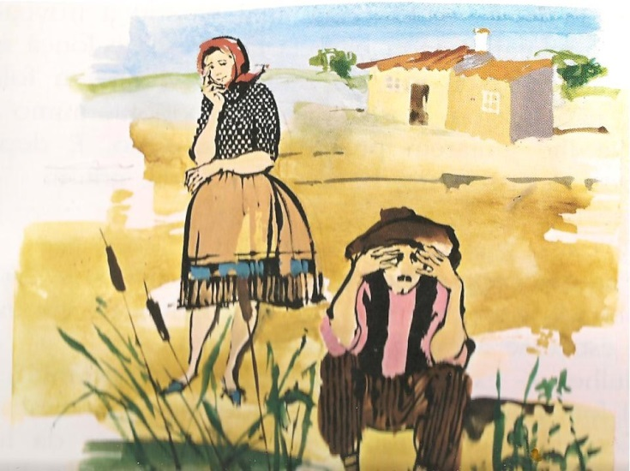
O desgosto do Sr. José Barnabé e da D. Feliciana Laureana
Quando a tempestade parou.
O sr. José Barnabé Pé de Jacaré e a D. Laureana Feliciana foram à horta e não viram a abóbora.
Dirigiram-se ao rio para ver se ela estaria por ali, mas não a encontraram. Ali ficaram, muito tristes, a pensar na sua aboborinha.
Depois deste final, quem ficou satisfeito foi o grilo, por se ter livrado da pobre aboborinha.

